Slide 1
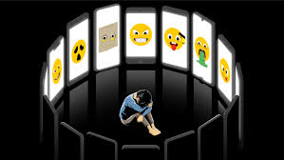
AKRAN ZORBALIĞI
İLKOKUL-VELİ

Slide 2
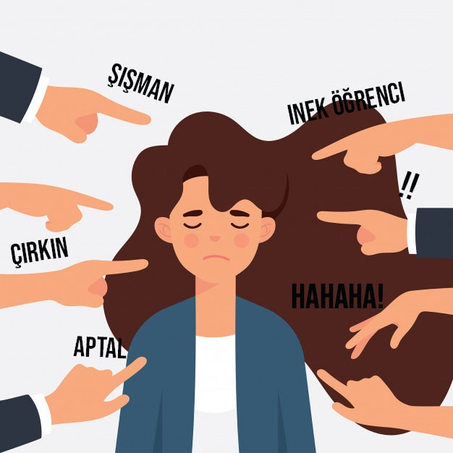
Akran Zorbalığı Nedir?
Akran zorbalığı, okullarda bir ya da birkaç çocuğun bir başka çocuğa karşı yaptığı saldırgan davranışlar olarak tanımlanmaktadır.

Slide 3
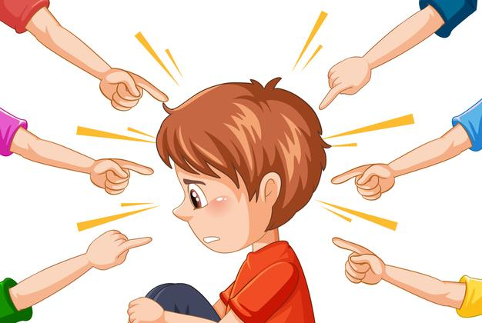
• Bir davranışın akran zorbalığı olarak tanımlanması için üç temel özellik gerekmektedir:
1- Davranışın zarar verme niyetiyle kasıtlı olarak yapılması
2- Davranışın tekrarlaması ve sürekli olması
3- Çocuklar arasında güç dengesizliğinin olması (fiziksel, zihinsel, sosyal ve yaş gibi)

Slide 4
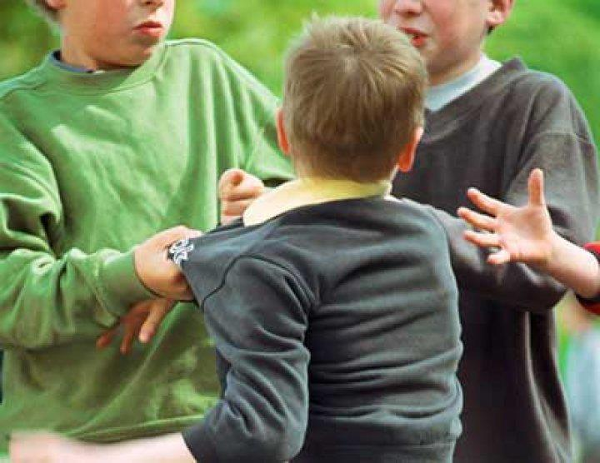
Akran Zorbalığı
Akran zorbalığı okul öncesi dönemden itibaren gözlemlenmektedir.
Eğitimin her kademesinde yaygındır.
Araştırmalar akran zorbalığının ilkokulun sonlarına doğru arttığını, ortaokulda en üst seviyeye ulaştığını ve lisenin sonlarında ise azaldığını göstermektedir.

Slide 5
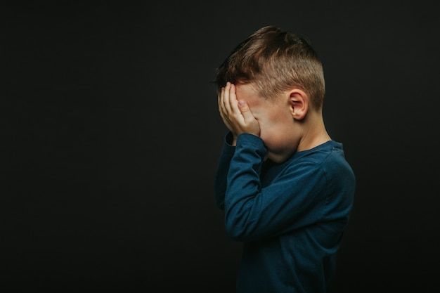
Akran Zorbalığı
İlkokul düzeyinde yaklaşık olarak her 3 çocuktan 1’inin akran zorbalığına maruz kaldığı bulunmuştur.
İlkokul döneminde çocukların fiziksel ve sözel zorbalık davranışlarını daha sık kullandıkları görülmektedir.
Bununla birlikte, arkadaşlığı bitirmekle tehdit etme, oyun gruplarından dışlama, hakkında kötü söylentiler yayma gibi davranışlar da görülmektedir.

Slide 6
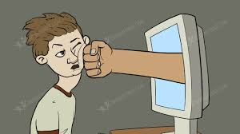
Akran zorbalığının türleri
Akran zorbalığı 4 temel başlık altında incelenebilir:
Fiziksel zorbalık (vurmak, tekme atmak, tırmalamak vb.),
Sözel zorbalık (isim takmak, alay etmek, söylenti çıkarmak),
Sosyal zorbalık (dışlama, görmezden gelme )
Siber zorbalık (internet/mesaj yolu ile dedikodu yaymak).

Slide 7
Akran Zorbalığında Farklı Gruplar
Akran zorbalığı durumlarında yer alan çocukları 4 temel grupta ele alabiliriz:
1. Zorbalık yapanlar
2. Zorbalığa maruz kalanlar
3. Hem zorbalık yapan hem de aynı zamanda zorbalığa maruz kalanlar
4. İzleyiciler (olaya tanıklık edenler)

Slide 8
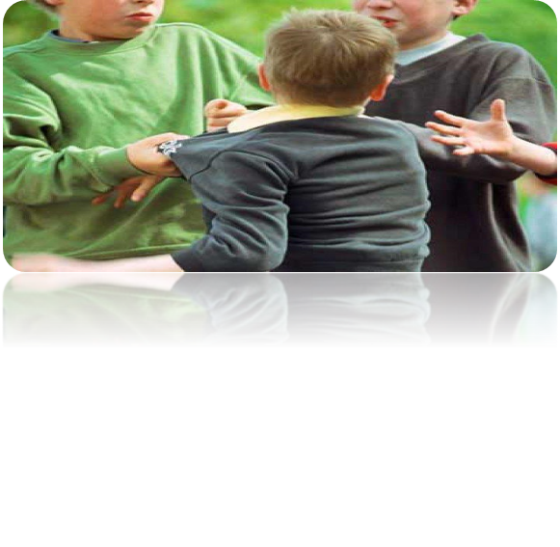
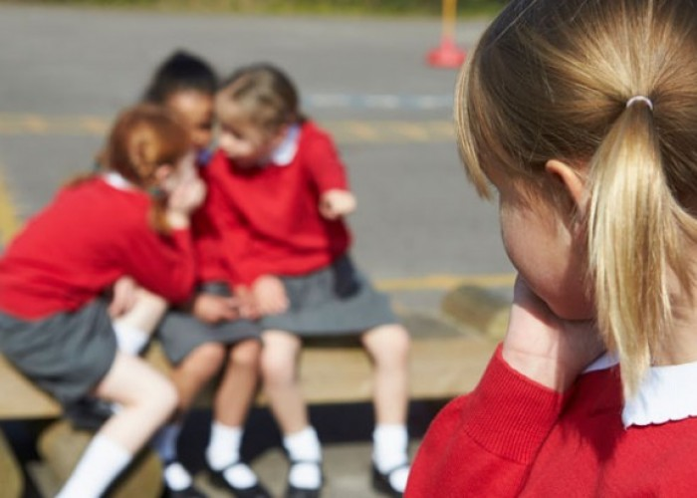
Çocuğunuzun Akran Zorbalığı Yaptığını Nasıl Anlarsınız?
Farklı ortamlarda saldırgan davranışlar gösterme (örn. ev, mahalle)
Düşünmeden, ani davranma
Çabuk öfkelenme
Farklılıklara karşı önyargılı veya tahammülsüz olma
Kendi suçunu kabul etmeme, genelde hep karşı tarafı suçlama
Kuralları dinleme ve uymada zorluk yaşama
Öğretmen ve ebeveynlerine sıklıkla karşı gelme
Akranlarına hükmetmeye, boyun eğdirmeye çalışma
Başkalarının duygularına duyarlı olmama (empati kurmakta zorlanma)
Sizin almadığınız bir eşyaya birden bire sahip olma (kalem, çanta, kitap)

Slide 9
Çocuğunuz Zorbalık Yapıyorsa Neler Yapabilirsiniz?
Çocuğunuzla zorbalık hakkında konuşun
Zorbalık davranışlarına onay vermediğinizi belirtin.
Çocuğunuza yardımcı olun.
Çocuğunuzu sosyal ve duygusal beceriler (paylaşma, yardım etme, duyguların ifade edilmesi) konusunda destekleyin.
Okulu bilgilendirin. Psikolojik danışman/rehber öğretmen ve öğretmeniyle iş birliği kurun

Slide 10
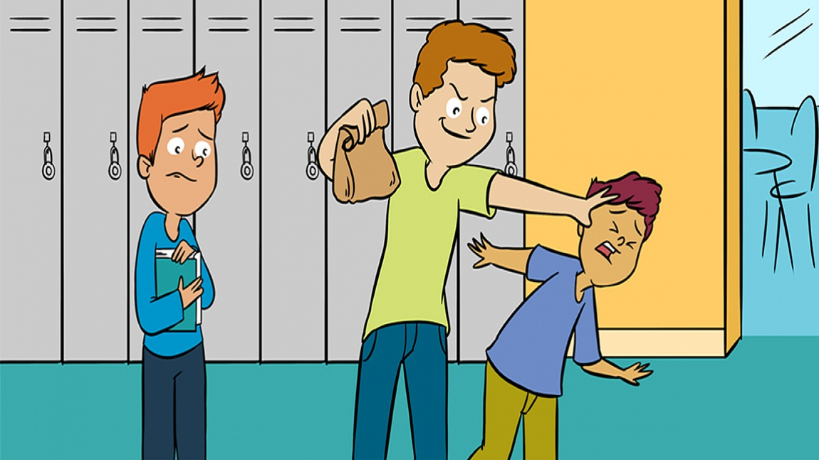
Çocuğunuzun Zorbalığa Maruz Kaldığını Nasıl Anlarsınız?
Vücudunda morluk, çizik, yara vb. belirtiler
Okuldan kitapları veya kıyafetleri yırtılmış, dağılmış, kirli olarak dönme
Okuldan aç olarak dönmesi
Harçlığını kaybetme, sık harçlık isteme
Normalde okulu sevmesine rağmen okula gitmek istememe
Okul servisine binmek istememe
Sık sık baş ağrısı, karın ağrısı, iştah kaybı gibi fiziksel problemlerden şikayet etme
Eski neşesini kaybetmiş olma, yapmaktan hoşlandığı şeyleri yapmak istememe

Slide 11
Çocuğunuzun Zorbalığa Maruz Kaldığını Nasıl Anlarsınız?
İçe kapanma, ağlama krizleri
• Uykuya dalmakta güçlük yaşama, kabuslar görme
• Her an kötü bir şey olacakmış gibi endişeli ve tedirgin davranma
• Çabuk öfkelenme, tepkisel davranma
• Arkadaşlarıyla oynamak istememe, kendini uzaklaştırma
• Kendi oyunlarında, zorbalıkla ilişkili senaryolar üretme

Slide 12
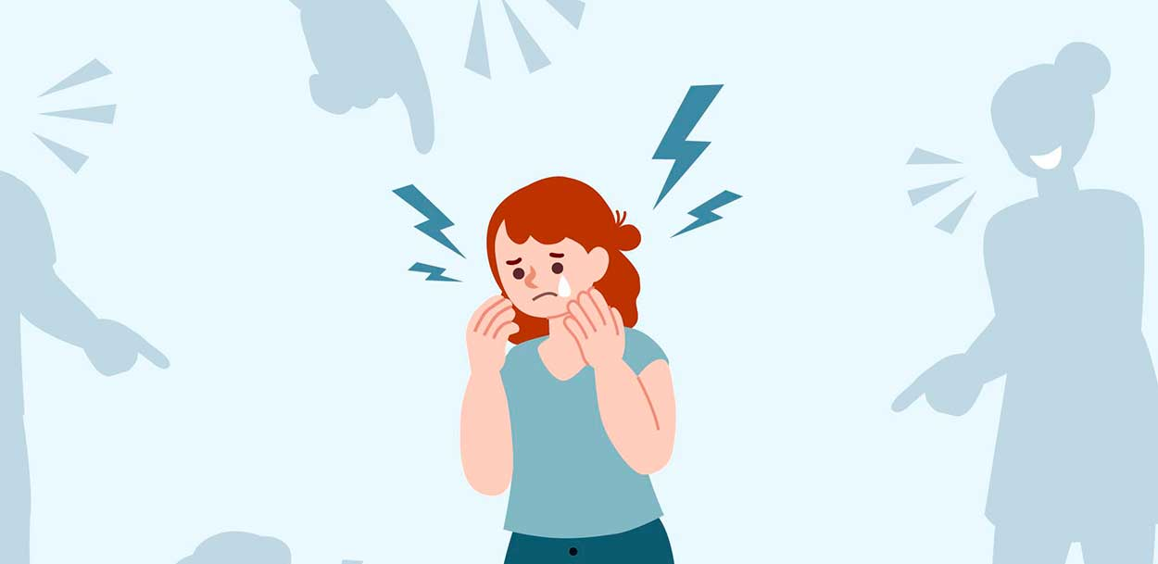
Çocuğunuz Zorbalığa Maruz Kalıyorsa Neler Yapabilirsiniz?
Çocuğunuzla konuşun ve onu destekleyin.
Zorbalıkla baş edebilmesi için ona yardımcı olun.
Çocuğunuzu sosyal ve duygusal beceriler konusunda destekleyin
Okulu bilgilendirin.

Slide 13
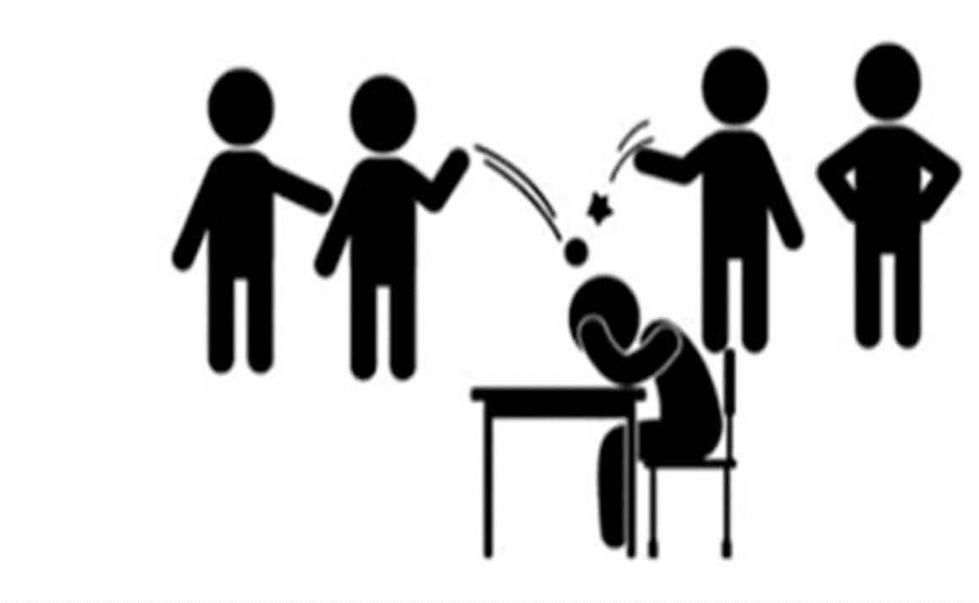
EBEVEYNLERE NOTLAR (Çocuğunuz Zorbalığa Uğruyorsa)
Çocuğunuzun yaşadığı sıkıntıları, durumunu açık uçlu sorular sorarak ne hissettiğini anlamaya çalışın ve empatik olun.
Çocuğunuzu suçlamayın.
Çocuğunuza, onun dışında herhangi birinin de bu tür davranışlara maruz kalabileceğini bunun kişisel bir sebebi olmadığını iletin.
Yaşanılan durumu hafifletmeyin.
Ebeveynleri olarak hemen harekete geçmeyin.
Çocuğunuzun iyi olduğu ve onu mutlu eden bir alan keşfedin.

Slide 14
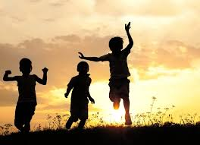
EBEVEYNLERE NOTLAR (Çocuğunuz Zorbaca Davranıyorsa)
Zorbaca davrandığını gözlemlediğiniz an onu bu olumsuz davranışı için uyarın.
Çocuğunuza empati, saygı ve merhameti öğretin.
Zorbalık davranışlarının, istikrarlı ve belirgin yaptırımlarının olmasına önem verin.
Çocuğunuza problem çözerken daha barışçıl yöntemler izlemesi için ona destek olun.

Slide 15
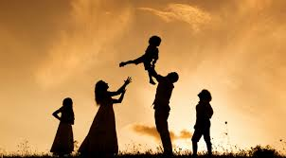
EBEVEYNLERE NOTLAR (Çocuğunuz zorbalık döngüsünde yer alıyorsa)
Çocuğunuzu akran zorbalığı hakkında bilgilendirin. Zorbaca davranışların neler olduğunu, nelerin kaza, istemsiz olduğunu anlatın. Onun zorbaca davranışları ayırt etmesini öğretin.
Okul sisteminde önlemlerin alınması için rehberlik servisi ile görüşün, iletişimde kalın.
İzleyici kalan çocuklar daha içe dönük bir yapıda olduklarından seyirci kaldıkları olaylardan etkilenir, olumsuz duyguları yoğunlaşır.

Slide 17
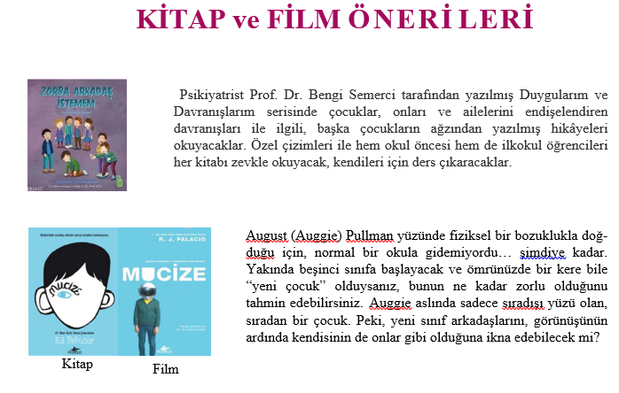

Slide 18
Katılımınızdan dolayı teşekkür ederiz.

